Slide 1
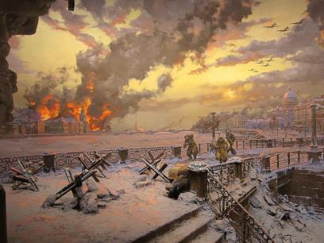
Блокада Ленинграда
Государственное бюджетное дошкольное образовательное учреждение детский сад № 85 комбинированного вида Красногвардейского района Санкт-Петербурга
Подготовила: воспитатель первой квалификационной категории Михайлова С.Н.

Slide 2
27 января – памятная дата для нашего города. В этот день 72 года назад был полностью освобождён наш город от немецко-фашисткой блокады. 900 дней и 900 ночей город находился во вражеском кольце. В то время наш город назывался Ленинградом, а его жители – ленинградцами. Ваши прадедушки и прабабушки были ещё совсем юными, но на их долю выпали тяжкие испытания...

Slide 3
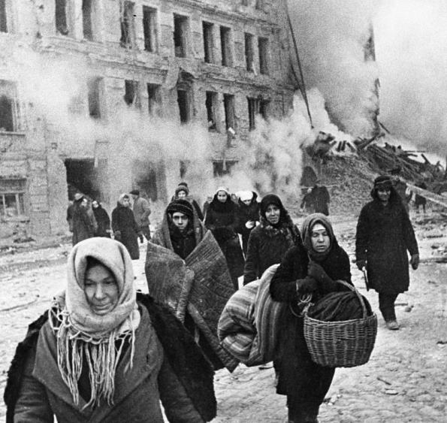
В городе оставались в основном женщины и дети. Женщины рыли окопы. Это было очень нелегко, так как с воздуха вражеские самолёты бросали бомбы и поливали город пулемётным огнём. Но на десятки километров протягивались противотанковые рвы, создавались наблюдательные пункты. Хотели враги Ленинград уничтожить, Стереть этот город с земли, Но захватить и прорвать оборону Фашисты никак не смогли. Враги окружили наш город, В блокадном кольце Ленинград. Над Лиговским, Невским проспектом Снаряды и пули летят. Рано зима в этот год наступила. Морозы пришли, холода. И в мирную жизнь ленинградцев Ворвалась нежданно беда.

Slide 4
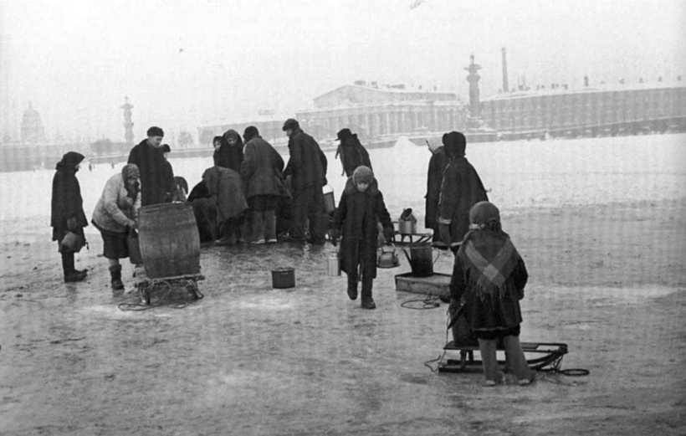
6 декабря 1941 года вышел из строя водопровод. Принести ведро воды становилось проблемой часто сложной, а иногда неразрешимой.

Slide 5
Сколько испытаний принесла блокада! Город был изолирован от большой земли. Поэтому катастрофически уменьшались нормы выдаваемых продуктов. 125 грамм – вот такой кусочек хлеба получали ленинградцы по карточкам на целый день. Не хватало еды. И ленинградцы использовали каждый клочок земли. В парках и скверах они сажали овощи: картофель, капусту, лук. Даже у Исаакиевского и Казанского соборов, на Марсовом поле были разбиты огороды.

Slide 6
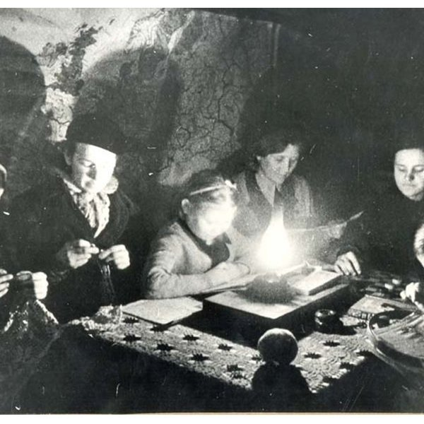
Город бомбили всё чаще и чаще. Люди прятались в бомбоубежищах. Это специальные помещения под землёй, где можно было укрыться от бомбёжки. Но ленинградцы не сдавались. Город продолжал жить. Работало радио. По радио передавали последние новости с фронта, звучали стихи. И люди верили, что победа придёт, потому что вся страна встала на борьбу с фашизмом.

Slide 7
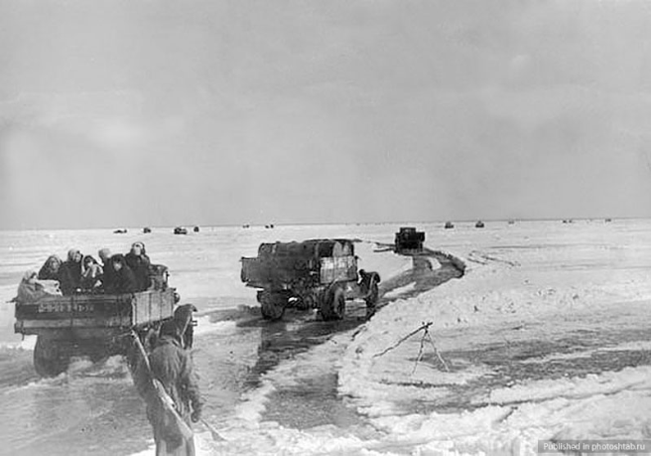
Когда застыл лёд на Ладожском озере, появилась возможность перевозить продукты прямо по льду. Дорогу по льду Ладоги назвали «Дорогой жизни». Мы никогда не забудем мужество, стойкость, героизм водителей, дорожников, связистов, зенитчиков, регулировщиков – всех тех. Кто под бомбёжкой и обстрелом, в мороз, метель и вьюгу работал на «Дороге жизни».

Slide 8
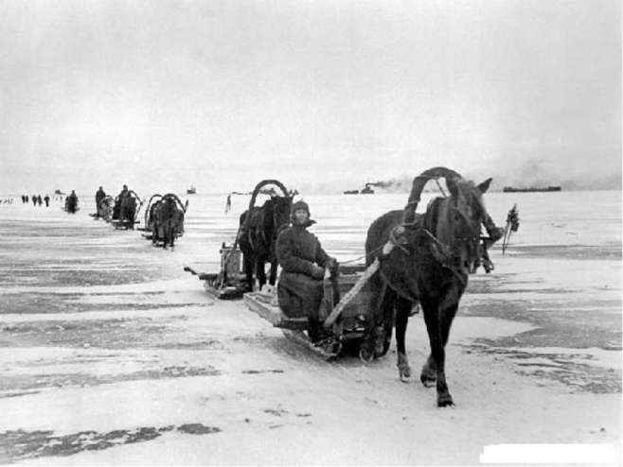
Несмотря на крайнее истощение лошадей и на тонкий лёд, вечером 20 ноября в Ленинград был отправлен конно-санный обоз. В осаждённый город были доставлены первые десятки тонн муки. 22 ноября на лед вышла первая автоколонна грузовых автомашин.

Slide 9
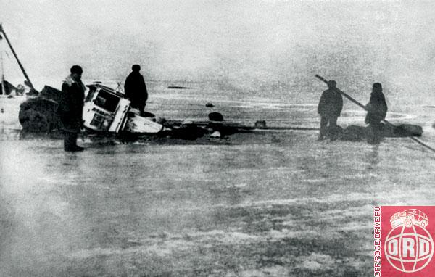
Чтоб жизнь спасти ленинградцам, Зимой в сорок первом году С хлебом шли в город машины По Ладоге, прямо по льду. Бомбёжки, метели, заносы... Уходят машины под лёд, Но каждый шофёр твёрдо верил, Что город любимый спасёт. «Дорогой жизни» Ладогу назвали, Надеждой на спасение людей. Раненых, больных и истощённых Везли полуторки из города по ней. Нет смелее, нет храбрей Шофёра фронтового. Любит он свою машину – Друга боевого. И по снегу, и по льду Он ведёт машину. Как объехать полынью, Не попасть на мину. Фронтовой шофёр-герой Много в жизни повидал, Но за руль держался крепко, Свою песню напевал.

Slide 10
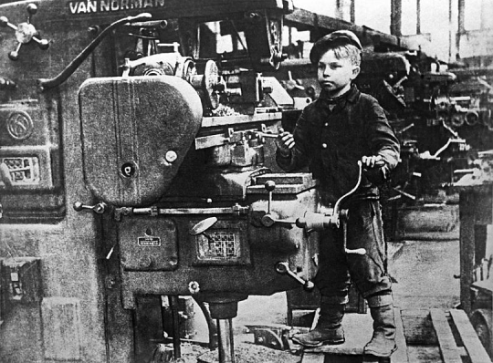
Дети блокадного города, как рано вы повзрослели! Дети помогали взрослым. Они тушили десятки тысяч зажигалок, сброшенных с фашистских самолётов; тушили пожары; носили воду из проруби на Неве, потому что водопровод не работал; стояли в очередях за хлебом, который давали по специальным карточкам; работали на станках, заменяя ушедших на фронт отцов... Дети блокадного города, Как рано вы повзрослели И вместо бантиков, галстуков Военную форму одели. Вы на заводах работали, Дедам, отцам помогая, Сил не щадя и без отдыха, Едва до станка доставая. Вы в медсанбатах трудились, Раненых, больных спасали, Мыли палаты, стирали бинты, Дежурили, ночи не спали.

Slide 11
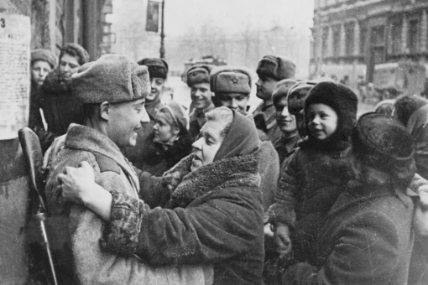
900 дней и ночей длилась блокада Ленинграда. Это были 900 дней мужества, стойкости, подвига непокорённых ленинградцев. 14 января 1944 года наши войска перешли в наступление и 27 января 1944 года полностью освободили Ленинград от фашистской блокады. За город шли жестокие бои. За Родину солдаты воевали И в январе, разбив врага, Кольцо блокадное прорвали. Спасибо тем, кто город отстоял, Кто выжил в страшную блокаду, Кто восстанавливал, из пепла возрождал. Спасибо вам, € герои Ленинграда!

Slide 12
Никто не забыт! И Ничто не забыто!

